Slide 1
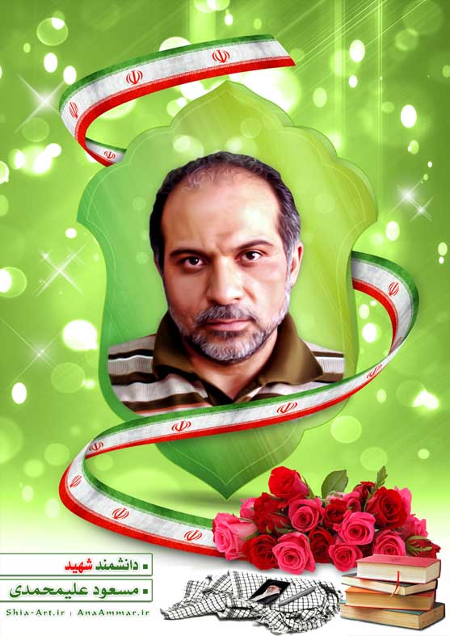
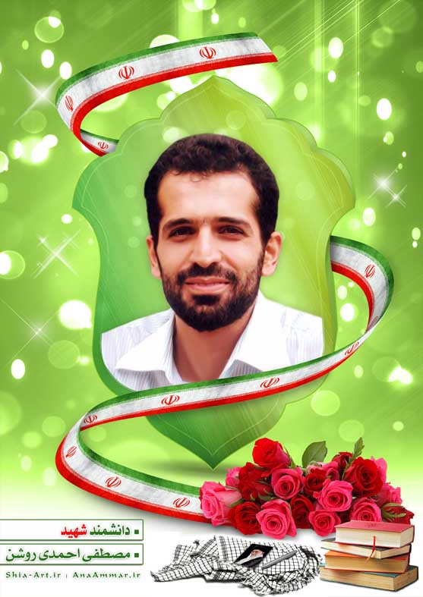
ققق
قالب شهدا
ارائه خود را شروع نمایید....
أینَ الطّالبُ بِدَمِ المقتولِ بِکرَبلاء

Slide 2
بسم الله الرّحمن الرّحیم

Slide 3
عناوین مطالب
01 مقدّمه
02 سیر تاریخی
03 اربعین و عاشورا
04 اربعین میراث بازماندگان عاشورا
05 اربعین و جهان اکنون
06 رستاخیز اربعین

Slide 4
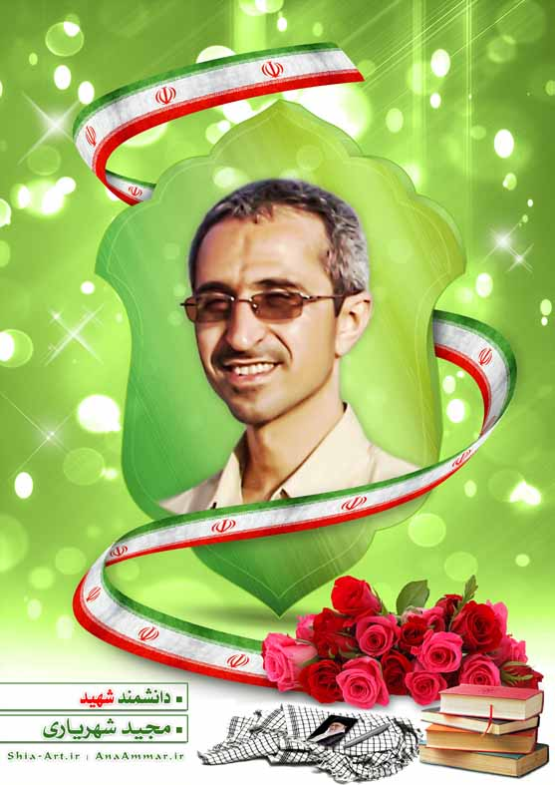
01 مقدّمه

Slide 5
اهمیت‌ اربعین‌ در آن‌ است‌ که‌ در این‌ روز، با تدبیر الهی، یاد نهضت‌ حسینی برای همیشه‌ جاودانه‌ شد و این‌ کار پایه‌گذاری گردید. اگر بازماندگان‌ شهدا و صاحبان‌ اصلی، در حوادث‌ گوناگون‌ ـ از قبیل‌ شهادت‌ حسین‌بن‌علی(علیه‌السلام‌) در عاشورا - به‌ حفظ یاد و آثار شهادت‌ کمر نبندند، نسل های بعد، از دستاورد شهادت‌ استفاده‌ی زیادی نخواهند برد.
درسی که‌ اربعین‌ به‌ ما میدهد، این‌ است‌ که‌ باید یاد حقیقت‌ و خاطره‌ی شهادت‌ را در مقابل‌ طوفان‌ تبلیغات‌ دشمن‌ زنده‌ نگهداشت‌.

Slide 6
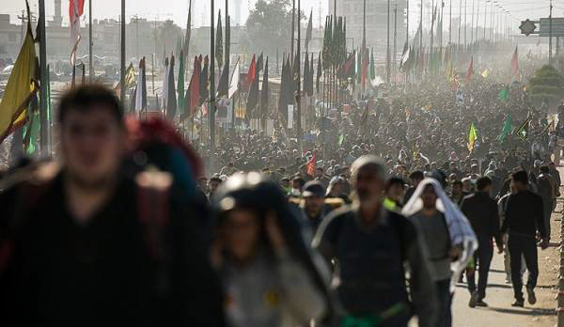
هزاران گام در راه است و دل مشتاق و من حیران که چون ره میتوانم یافتن سوی درون من هم

Slide 7
02 سیر تاریخی

Slide 8
اربعین در حادثه ى كربلا یك شروع بود؛ یك آغاز بود. بعد از آنكه قضیه ى كربلا انجام گرفت - آن فاجعه ى بزرگ اتفاق افتاد - و فداكارى بى نظیر اباعبداللَّه علیه السّلام و اصحاب و یاران و خانواده اش در آن محیط محدود واقع شد، حادثه ى اسارت ها پیام را باید منتشر می كرد و خطبه ها و افشاگرى ها و حقیقت گوئى هاى حضرت زینب سلام اللَّه علیها و امام سجاد علیه الصّلاة و السّلام مثل یك رسانه ى پر قدرت، باید فكر و حادثه و هدف و جهتگیرى را در محدوده ى وسیعى منتشر میكرد؛ و كرد.
در اربعین افشاگرى هم هست، عمل هم هست، تحقق هدف هاى آن افشاگرى هم در اربعین وجود دارد

Slide 9
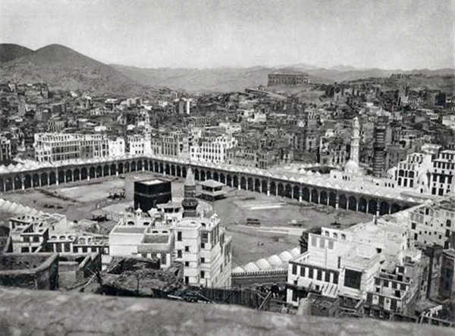
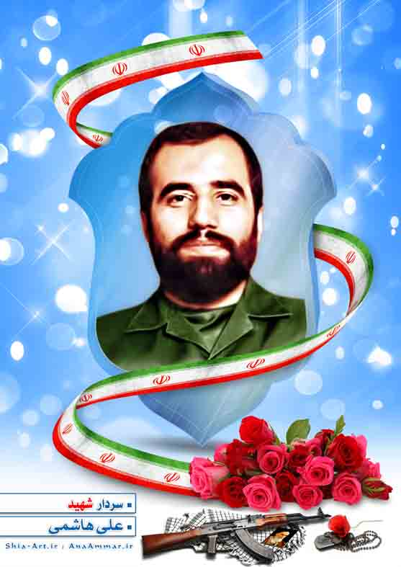
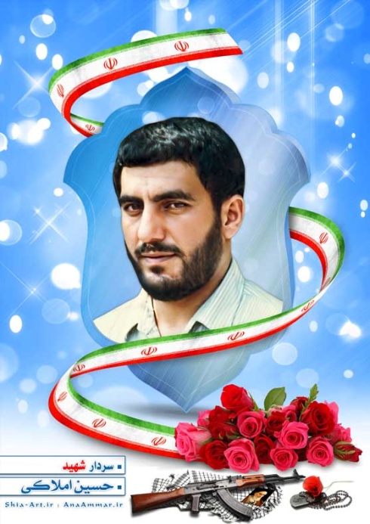
در سال های حدود هفتاد، هشتاد و نود و صد، و تقریباً تا پنجاه، شصت سال بعد از آن، بزرگ ترین خواننده ها و نوازنده ها و عیاش ها و عشرت طلب های دنیای اسلام، یا مال مدینه اند یا مال مکه! هر وقت خلیفه در شام دلش برای غِنا تنگ می شد و یک خواننده و نوازنده ای می خواست، می فرستاد تا از مدینه یا مکه، خواننده و یا نوازنده های معروف، مُغنّی ها و خُنیاگران را برای او ببرند. بدترین و هرزه دراترین شعرا در مکه و مدینه بود.
مَهبط وحی پیغمبر و زادگاه اسلام مرکز فحشا و فساد شده بود. خوب است ما اینها را درباره ی مدینه و مکه بدانیم. متأسفانه در آثاری که ماها داریم، از یک چنین چیزهایی خبری نیست و این یک واقعیتی است که بوده.

Slide 10
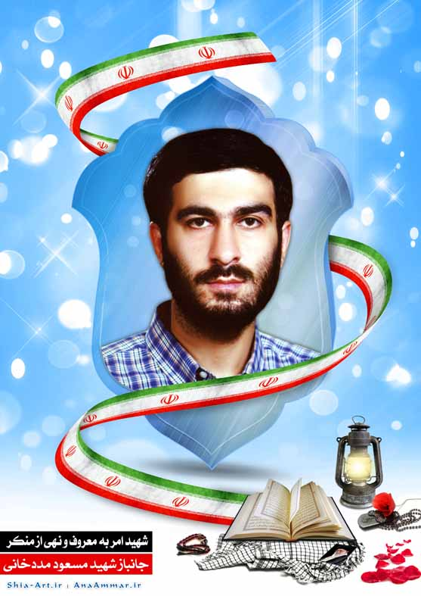
03 اربعین و عاشورا

Slide 11
عصر عاشورا یک نفر مرد توی تمام این خیمه گاه نبود مگر امام سجاد، که او هم مریض بود، آنجا افتاده بود و شاید در حالت اِغما به یر می برد. حالا شما ببینید این خیمه گاه و اردوگاهی که در او هشتاد نفر، هشتاد و چهار نفر زن و بچه هستند و در میان یک دریای دشمن محاصره اند، اینها چقدر کار دارند؛ بعضی تشنه اند، بعضی گرسنه اند، یا بشود گفت همه تشنه اند و همه گرسنه اند، دل ها همه لرزان و خائف است، جسدهای شهدا همه قلم قلم شده روی زمین افتاده است، بعضی برادر اینهایند، بعضی فرزند اینهایند. به هر حال یک حادثه ی بسیار تلخ و وحشت آوری است. یک نفر باید این جمعیت را جمع کند. آن یک نفر زینب است

Slide 12
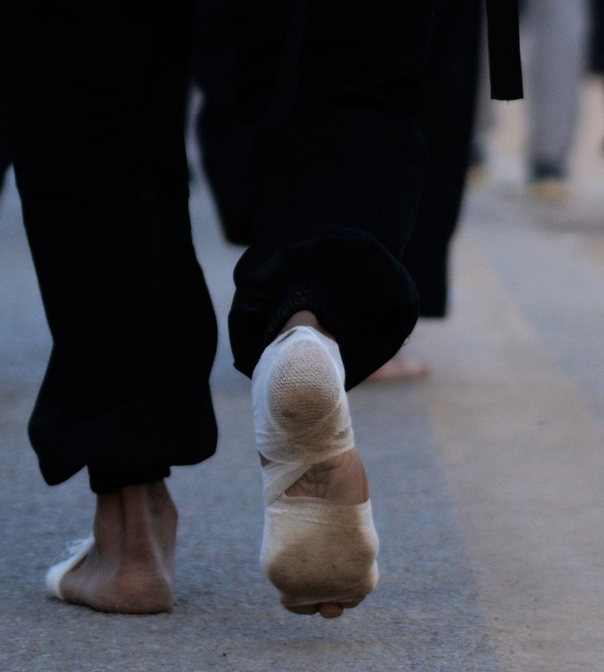
این حرکت عشق و ایمان است؛ ما هم از دور نگاه میکنیم به این حرکت، و غبطه میخوریم به حال آن کسانى که این توفیق را پیدا کردند و این حرکت را انجام دادند...

Slide 13
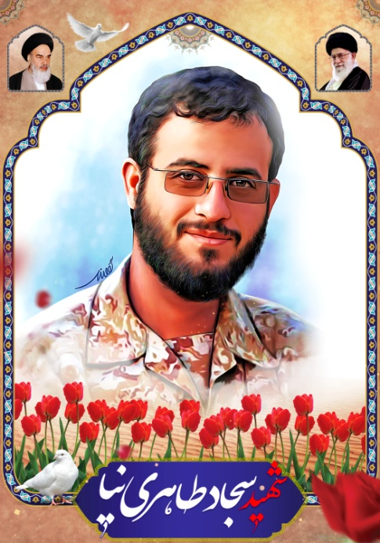
04 اربعین میراث بازماندگان عاشورا

Slide 15
زینب
زینب
علی بن الحسین
علی بن الحسین
علی بن الحسین
زینب

Slide 16
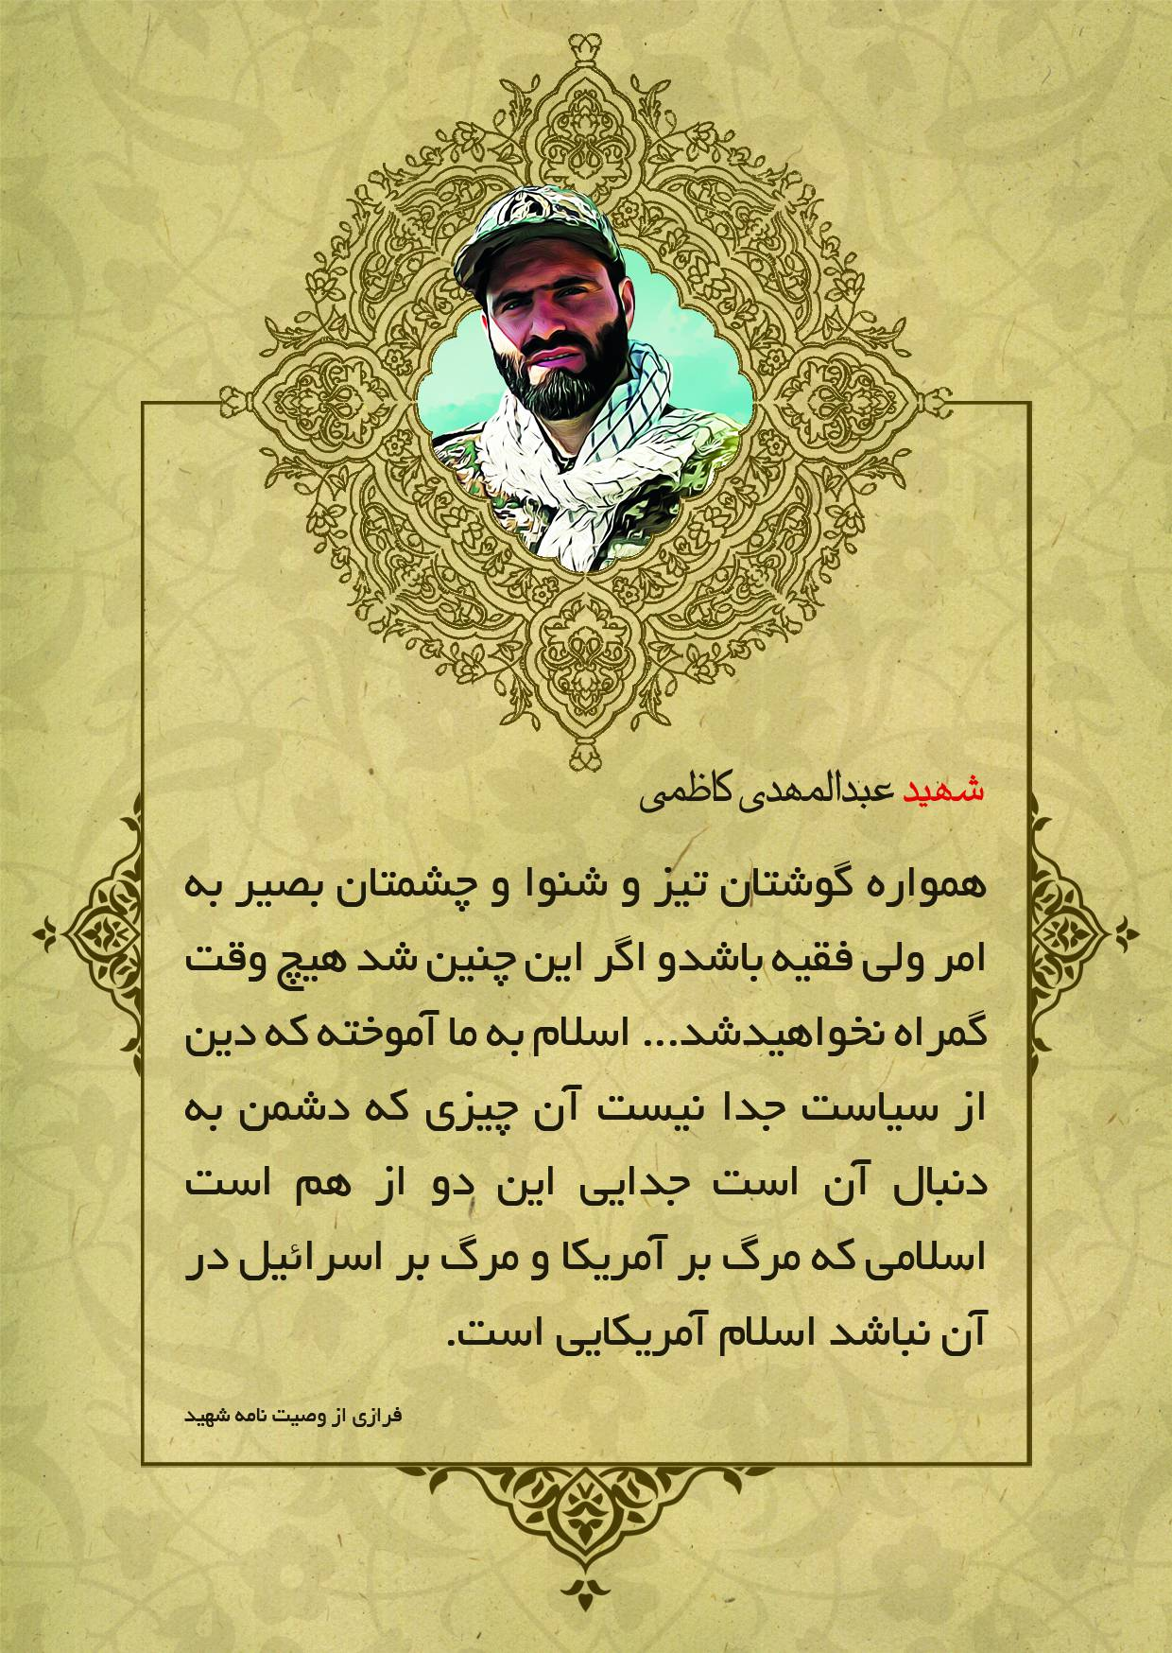
05 اربعین و جهان اکنون

Slide 17
كربلا الگوى همیشگى ماست. كربلا مثالى است براى این كه در مقابل عظمت دشمن، انسان نباید دچار تردید شود. این، یك الگوى امتحان شده است.

Slide 18
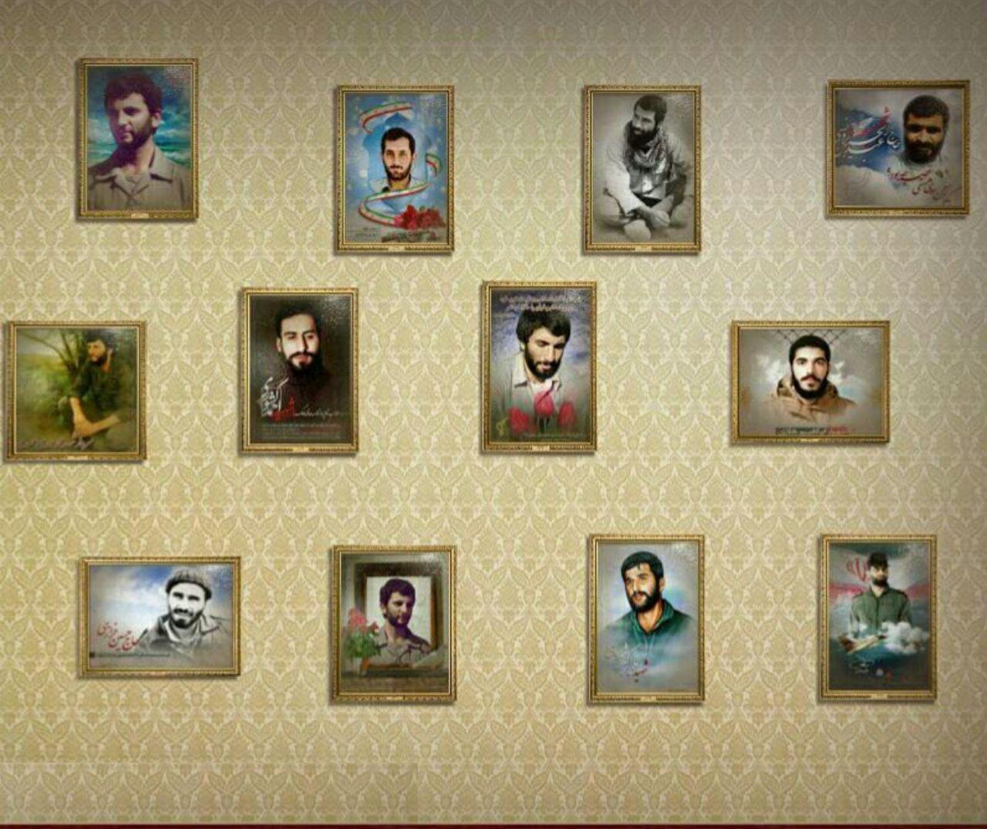
كربلا الگوى همیشگى ماست.
كربلا الگوى همیشگى ماست.
كربلا الگوى همیشگى ماست.

Slide 19
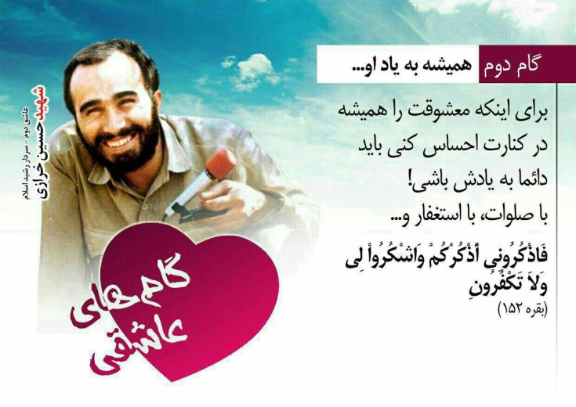
06 رستاخیز اربعین

Slide 20
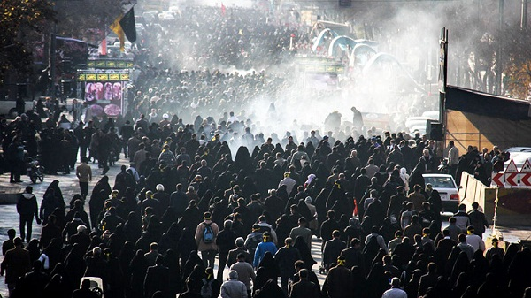
امروز هدف هر مسلمان باید ایجاد تمدّن اسلامی نوین باشد؛ ما امروز این را می خواهیم. ملّتهای اسلامی ظرفیّت های عظیمی دارند که اگر از این ظرفیّتها استفاده شود، امّت اسلامی به اوج عزّت خواهد رسید؛ ما باید به این بیندیشیم، به این فکر کنیم؛ ایجاد تمدّن عظیم اسلامی، هدف نهایی ما است
ویدیوی خود را وارد کنید...

Slide 21
الحسین یجمعنا

Slide 22
پاورپوینت شهدا
پاورپوینت در افق هنر و زیبایی

